Slide 1
2021_11_30
生殖システム生物学
3 限目 受精の分子生理学
参考図書
生殖生物学入門 館鄰（たち ちかし）UP BIOLOGY ¥1,648
細胞の分子生物学 Molecular Biology of The Cell ¥21,000
クロー遺伝学概説 木村資生他訳 培風館 ¥1,700
精子学 毛利秀雄他 東京大学出版会 ¥12,360
生物学 江上信雄／飯野徹雄編 東京大学出版会 ¥2,800 （上下とも）

Slide 2
DVDsを御覧ください
せんたんくん
注： せんたんくんは先端生命科学の妖精です。

Slide 3
卵形成（oogenesis）
精子形成（spermatogenesis）
卵成熟（oocyte maturation）
精子の成熟（maturation）
排卵（ovulation）
生殖行動、交尾（mating, copulation）
精子の受精能獲得（capacitation）（hyper-activation）
卵による精子の誘引 (chemo-attraction)
卵（透明体；zona pellucidae）と精子の結合
受精
（fertilization）
先体反応（acrosome reaction）
卵と精子の結合（binding）
受精卵
（fertilized egg）
卵と精子の融合（fusion）
卵におけるカルシウムオシレーション
胚
（embryo）
卵の減数分裂の再開
雌雄前核の形成
青木先生へバトンタッチ
雌雄前核の合一（syngamy）

Slide 4
受精 （fertilization）
卵による精子の誘引 (chemo-attraction)
卵（透明体；zona pellucidae）と精子の結合
先体反応（acrosome reaction）
卵と精子の結合（binding）
卵と精子の融合（fusion）
卵におけるカルシウムオシレーション
卵の減数分裂の再開
雌雄前核の形成
雌雄前核の合一（syngamy）

Slide 5
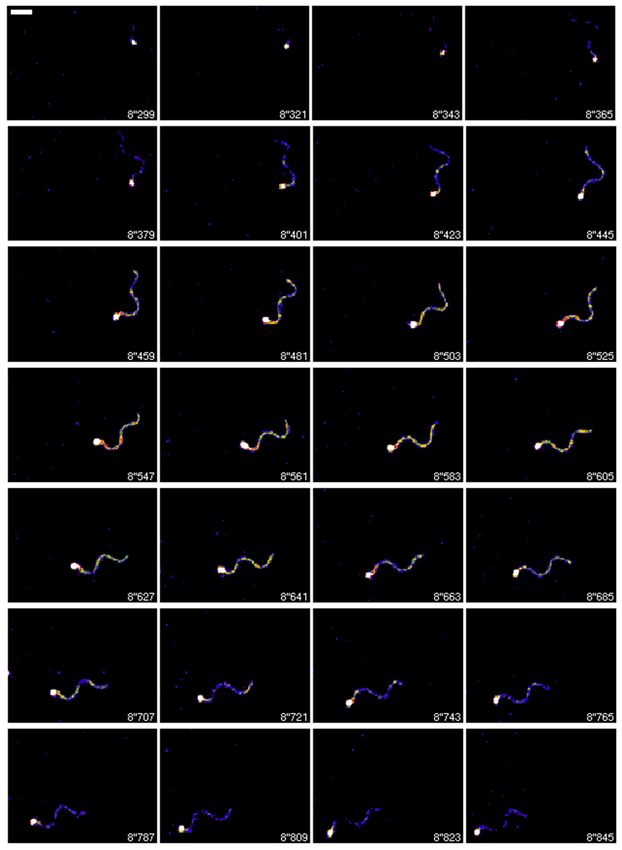
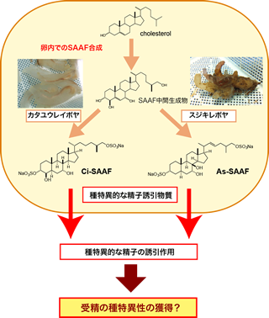
卵による精子の誘引
(chemo-attraction)
カタユウレイボヤ
(Ciona intestinalis)
http://www.mmbs.s.u-tokyo.ac.jp/research/Yoshida/yoshida_research.html
https://www.s.u-tokyo.ac.jp/ja/press/2008/25.html

Slide 6
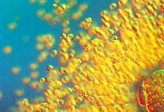
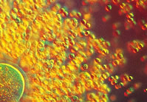
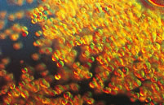
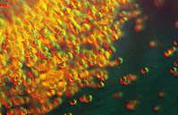
成熟したマウス卵細胞（第２減数分裂中期）
透明帯（Zona pellucida)
濾胞細胞
Follicle cells
卵丘細胞
Cumulus cells
第１極体
紡錘体

Slide 7
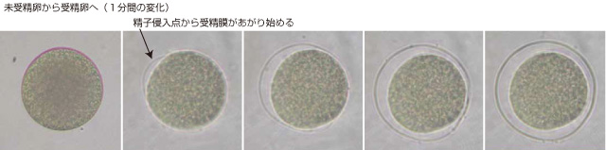
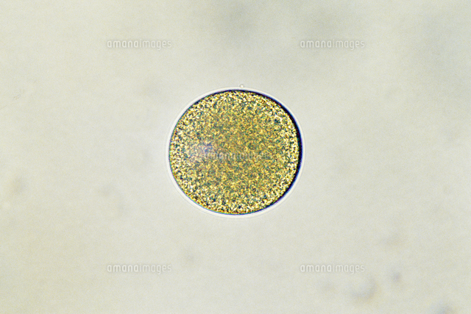
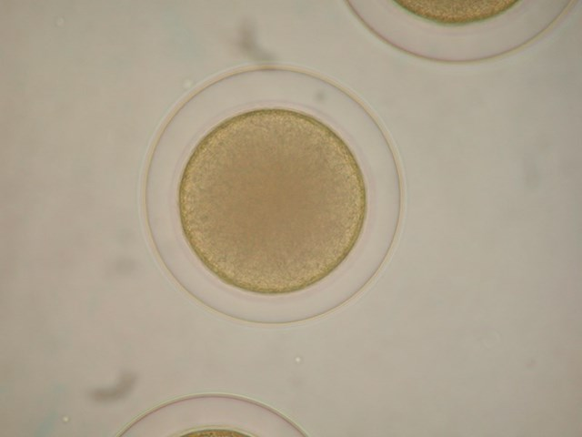
http://sec-kaiyo.cf.ocha.ac.jp/material.html
受精卵
未受精卵
受精膜
囲卵腔
https://cdn.amanaimages.com/cen3tzG4fTr7Gtw1PoeRer/32105000781.jpg
http://www2s.biglobe.ne.jp/~nkazu/jugyou/image/uni_jusei/Resized800/s-DSCN0925.jpg

Slide 8
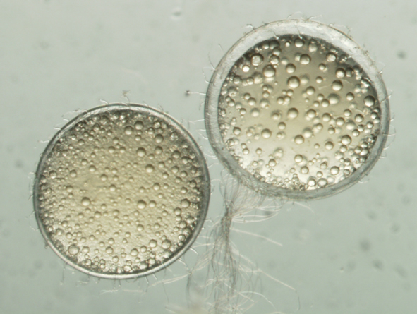
メダカの未受精卵（左）と受精卵（右）
囲卵腔
受精膜
未受精卵
受精卵

Slide 9
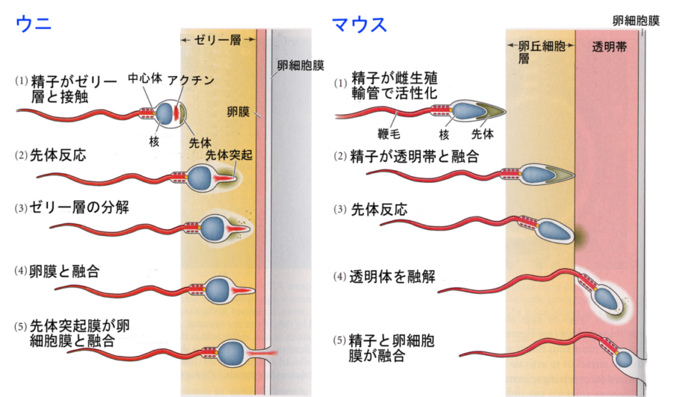
http://www.seibutsushi.net/blog/wp-content/uploads/%E7%B2%BE%E5%AD%90%E3%81%A8%E5%8D%B5%E5%AD%90%E3%81%AE%E7%B5%90%E5%90%88.jpg

Slide 10
Ca
2+
による卵活性化機構
ZP蛋白質の修飾
精子
受精電位
表層反応
受精
1PB
2PB
第一卵割
卵形成
Ca
2+
増加
卵
表層顆粒
PKC
CaM/CaMKⅡ
？
？
卵成熟
Ca
2+
オシレーション
1PB
2PB
卵核胞崩壊
ユビキチン
？
前核形成
/ プロテアソーム系
未受精卵
受精卵
1PB
活性MPF
第一極体放出
排卵
MPFの失活
1PB
2PB
cdc2
cdc2
cdc2
CSF
サイクリンB
サイクリンB
サイ
クリ
ンＢ
第二極体放出
U
サイクリンの
U
ユビキチン化
U
1PB
U
1PB
U
Ｍ
Ⅱ停止
Ｍ
Ⅱ停止解除

Slide 11
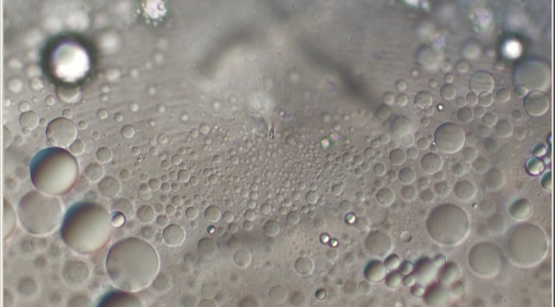
硬骨魚類の精子には先体がありません。なので、卵殻にあらかじめ穴が開いています。
卵門

Slide 12
ウニ卵の受精時のカルシウムウェーブ
https://www.youtube.com/watch?v=MHWkltLbJp0
https://www.youtube.com/watch?v=BH06WgFua_4
ハムスター卵の
受精時のカルシウムウェーブ
(Miyazaki et al., 1993)

Slide 13
カルシウムウェーブ Calcium wave
カルシウムオシレーション Calcium oscillations
Calcium oscillations in mouse egg at the time of fertilization

Slide 14
Ca
2+
による卵活性化機構
ZP蛋白質の修飾
精子
受精電位
表層反応
受精
1PB
2PB
第一卵割
卵形成
Ca
2+
増加
卵
表層顆粒
PKC
CaM/CaMKⅡ
？
？
卵成熟
Ca
2+
オシレーション
1PB
2PB
卵核胞崩壊
ユビキチン
？
前核形成
/ プロテアソーム系
未受精卵
受精卵
1PB
活性MPF
第一極体放出
排卵
MPFの失活
1PB
2PB
cdc2
cdc2
cdc2
CSF
サイクリンB
サイクリンB
サイ
クリ
ンＢ
第二極体放出
U
サイクリンの
U
ユビキチン化
U
1PB
U
1PB
U
Ｍ
Ⅱ停止
Ｍ
Ⅱ停止解除

Slide 15
How sperm activate egg?
=
How sperm induce Ca²⁺ release in egg?
1. Sperm receptor
2. Sperm factor = Soluble Ca²⁺ releasing factor in sperm

Slide 16
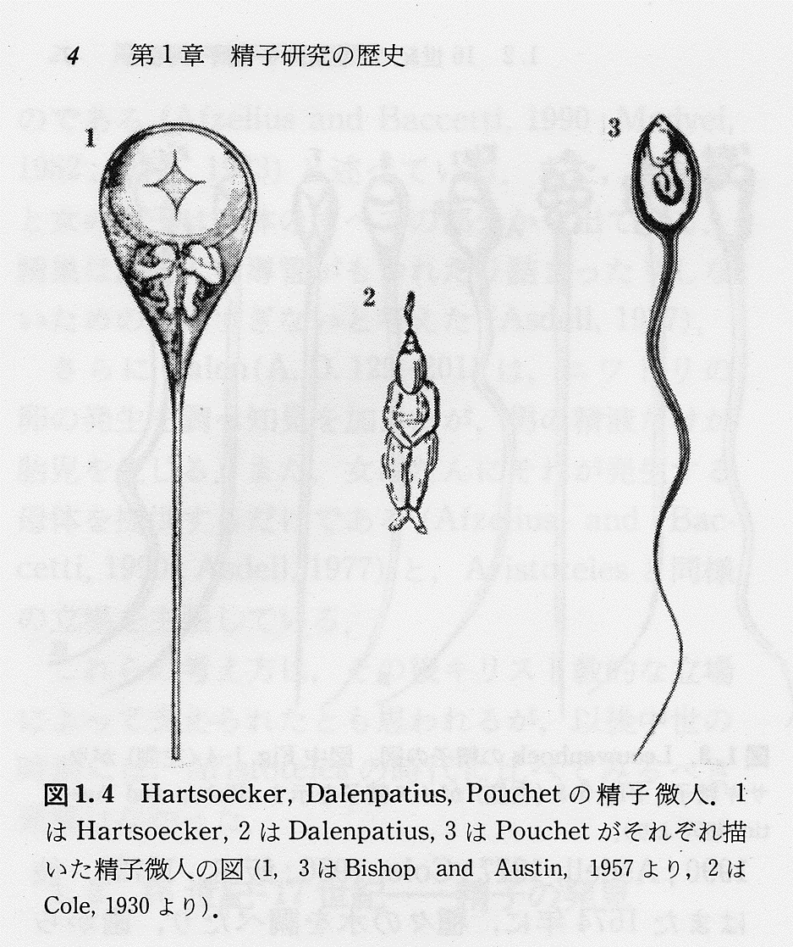
Fertilizer = 肥料
正しい（古い）文法では
Fertilize の主語は精子（もしくは男性）
A spermatozoon fertilizes an egg.

Slide 17
Sperm factor
小胞体
IP3 receptor

Slide 18
How sperm activate egg?
=
How sperm induce Ca²⁺ release in egg?
1. Sperm receptor
2. Sperm factor = Soluble Ca²⁺ releasing factor in sperm
Xenopus、ウニ
哺乳類、イモリ、ホヤ、ヒモムシ、ウニ

Slide 19
哺乳類における精子ファクター説の論拠
１．精子を直接に卵細胞質に注入すること（ICSI）により、受精時と酷似した
カルシウムオシレーションが誘発される。
２．精子から抽出したタンパク質画分を卵に注入することにより、受精時とよく似た
カルシウムオシレーションが誘発される。
３．精子と卵との融合が阻害されると、受精時のカルシウムオシレーションが
disturb される。
（Cd9 KO マウス、Clostridium difficile Toxin B、Cytochalasin D）

Slide 20
Injection of sperm extract (SE)
Cibacron Blue
affinity chromatography
sperm
sonication
centrifugation
IRL
SE
labeled with Cy3.5
Argon laser 488 nm
CLSM
1/1000 egg volume
He-Ne laser 544 nm
Cy3.5
blight field image
diffusion of SE
Calcium Green
increase of [Ca²⁺]_{i}

Slide 21
Ca ²⁺ oscillations induced by sperm extract injection into mouse egg
Ratio (FCGD/FTRD)
Time (min)

Slide 22
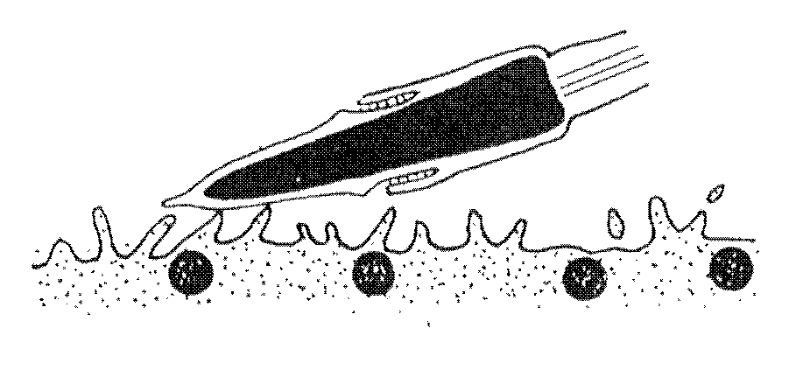
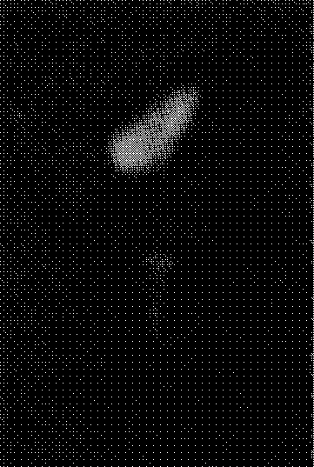
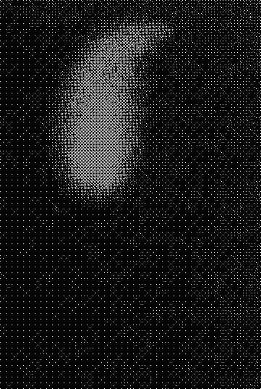
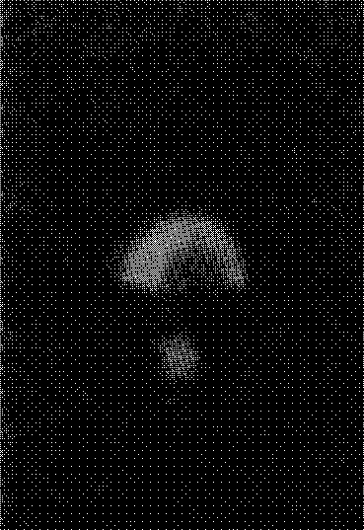
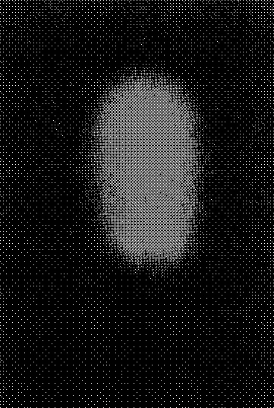
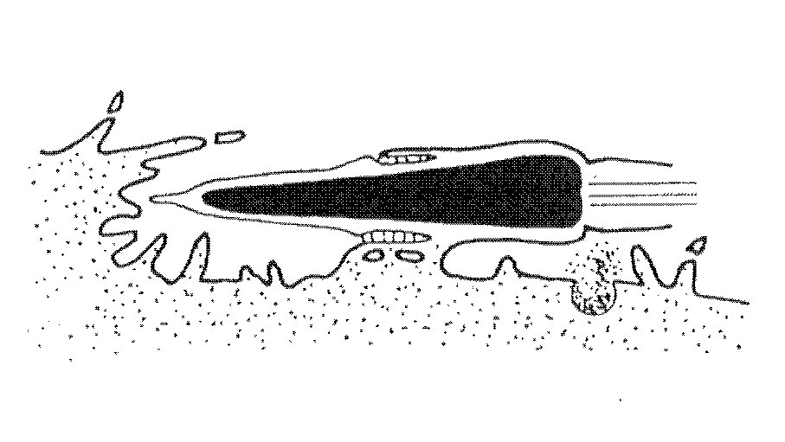
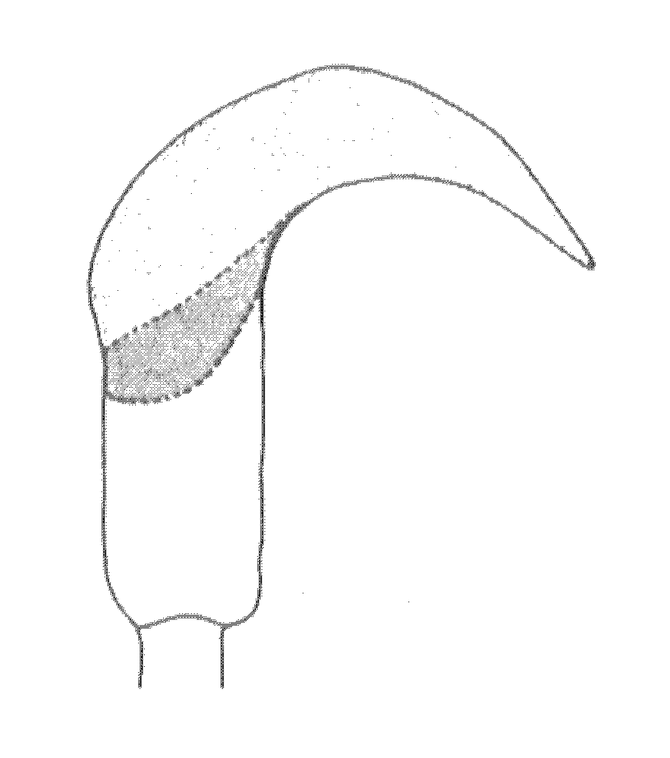
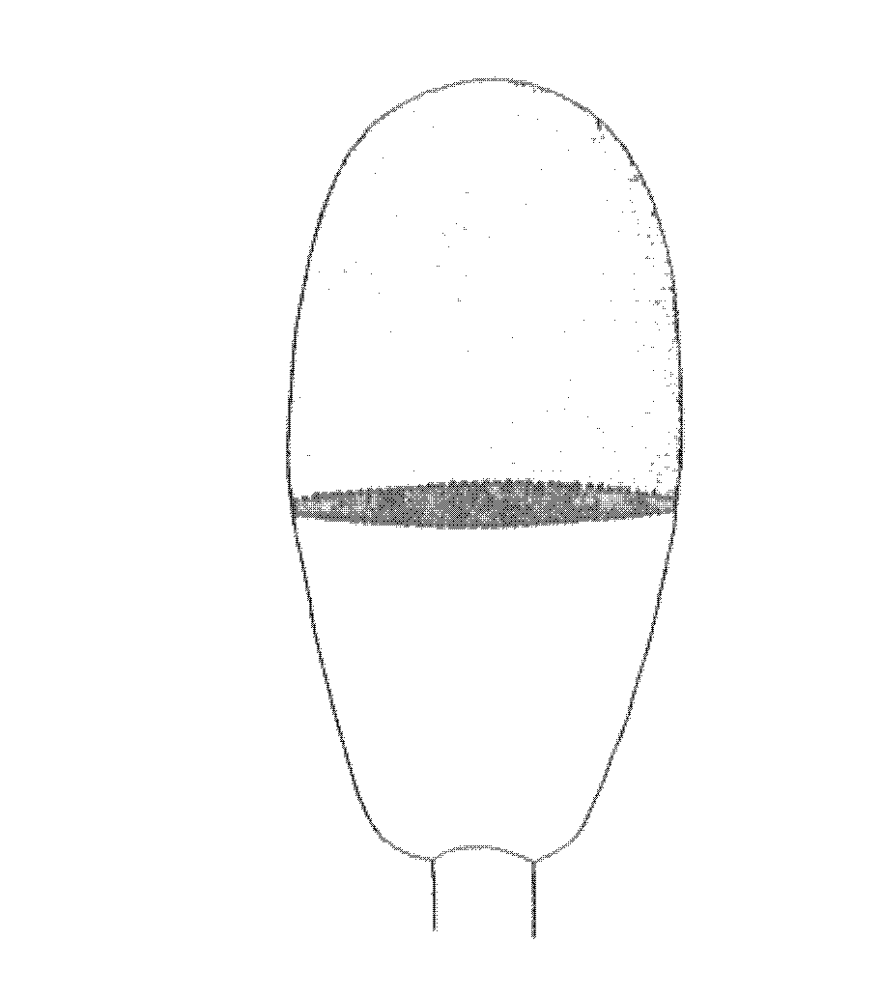
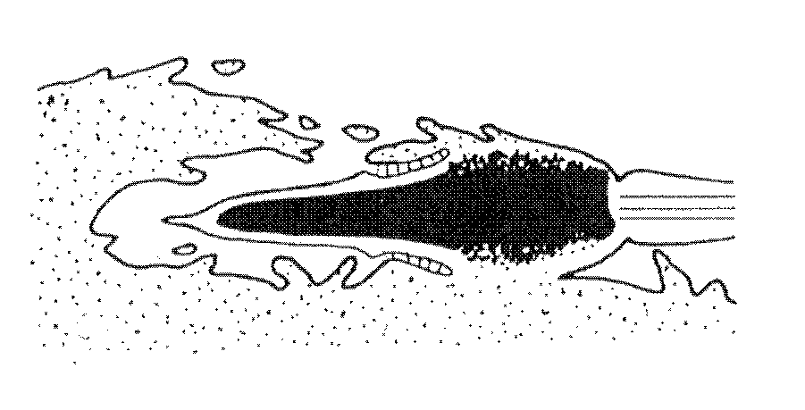
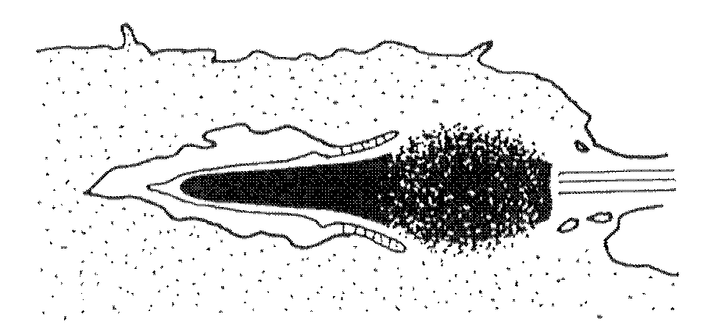
oscilline
1.
Oscillin
：オシリン
Sperm extract
中の活性を担う因子として
1996
年に報告された。
Glucosamine -6-phosphate deaminase
である。
哺乳類の精子では最初に精子
-
卵の融合が起る
equatorial segment
に局在する。
ES
IAM
CG
抗
33k
DAPI
抗
33k
DAPI
Equatorial
segment
Hamster sperm
Rabbit sperm
(Parrington et al., 1996)
(Yanagimachi and Noda, 1970)

Slide 23
Sperm
Nucleus
Plasma membrane
Egg

Slide 24
Injection of sperm extract (SE)
Cibacron Blue
affinity chromatography
sperm
sonication
centrifugation
IRL
SE
labeled with Cy3.5
Argon laser 488 nm
CLSM
1/1000 egg volume
He-Ne laser 544 nm
Cy3.5
blight field image
diffusion of SE
Calcium Green
increase of [Ca²⁺]_{i}

Slide 25
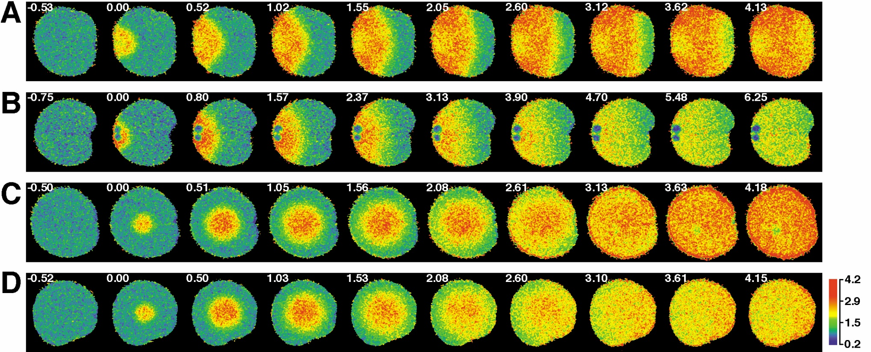

Slide 26
PLC isoforms
β1
1
β3
3
精子に存在
β2
2
β4
4
ε
PLC β1, γ1, γ2, δ1, δ4
ε
γ1
γ
1
γ2
2
δ1
δ
1
δ3
3
δ2
2
δ4
4
ζ

Slide 27
Injection of PLCζ RNA
RNA concentration (in pipette)
1 ng/μl
5 ng/μl
10 ng/μl
50 ng/μl
Time after RNA injection (min)

Slide 29
PLCzeta-Venus
FLAG-PLCzeta
PLCzeta + IVF

Slide 30
Sperm factor
小胞体
IP3 receptor

Slide 32
成熟したマウス卵細胞（第２減数分裂中期）
透明帯（Zona pellucida)
濾胞細胞
Follicle cells
卵丘細胞
Cumulus cells
第１極体
紡錘体

Slide 33
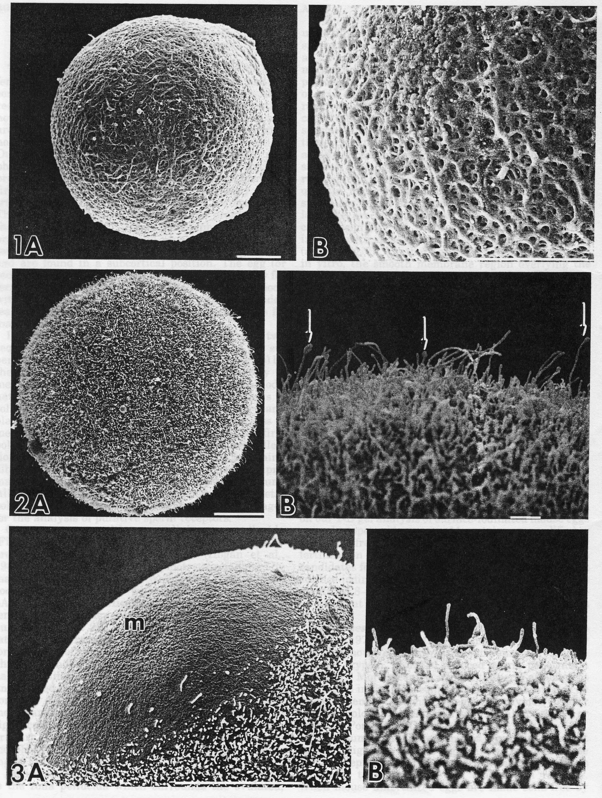

Slide 34
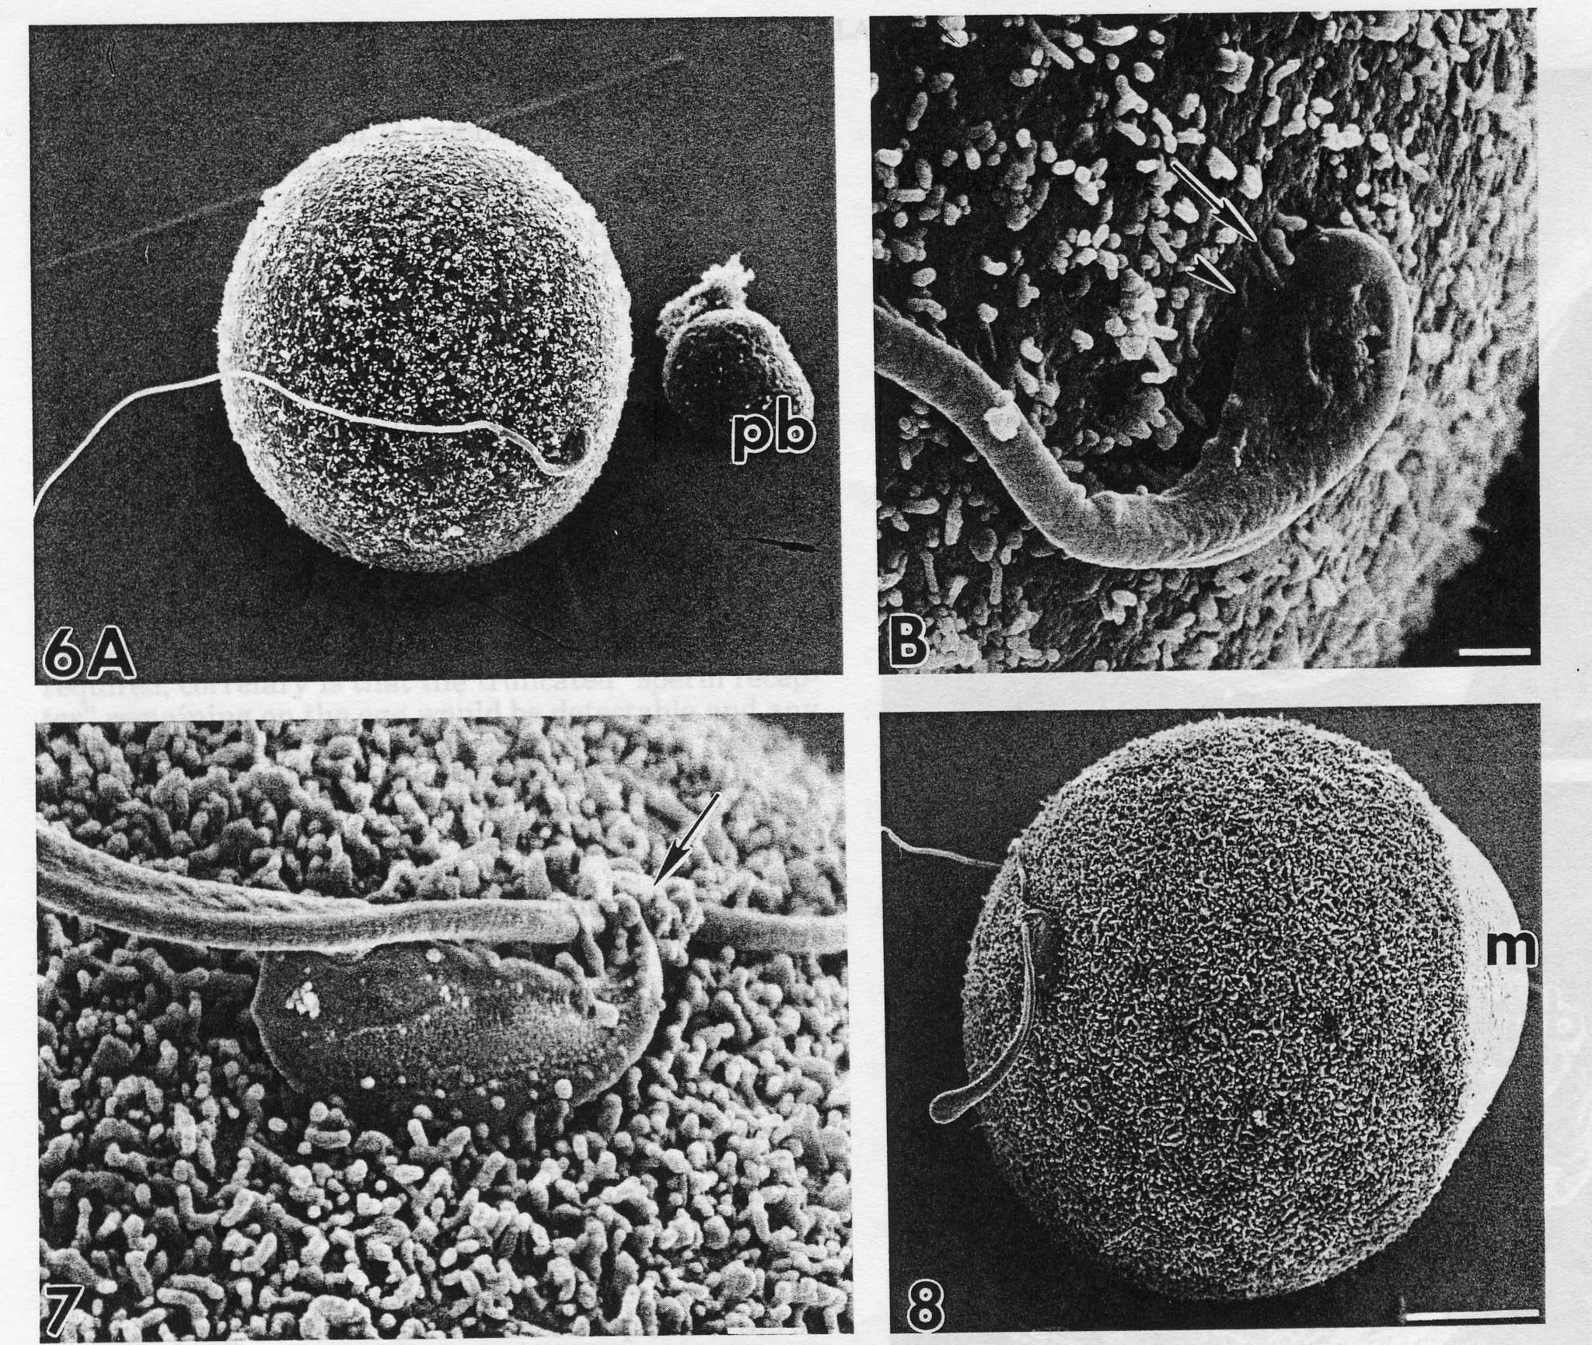

Slide 35
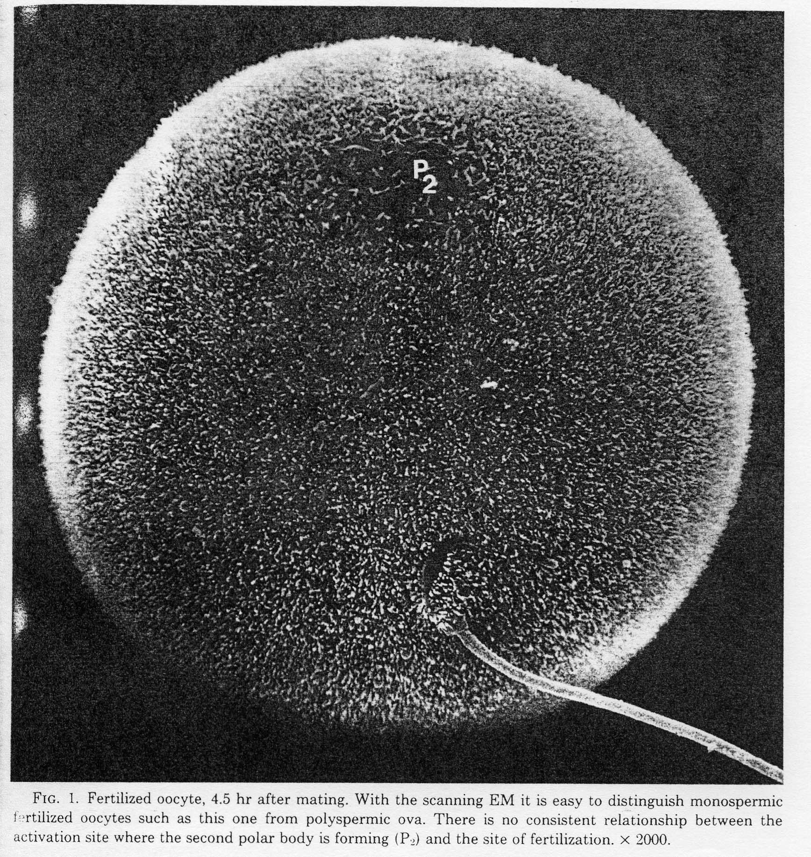

Slide 36
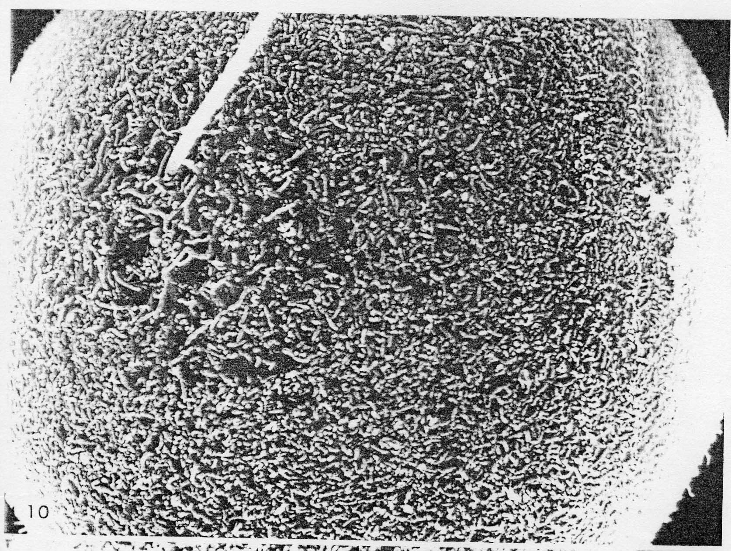

Slide 37
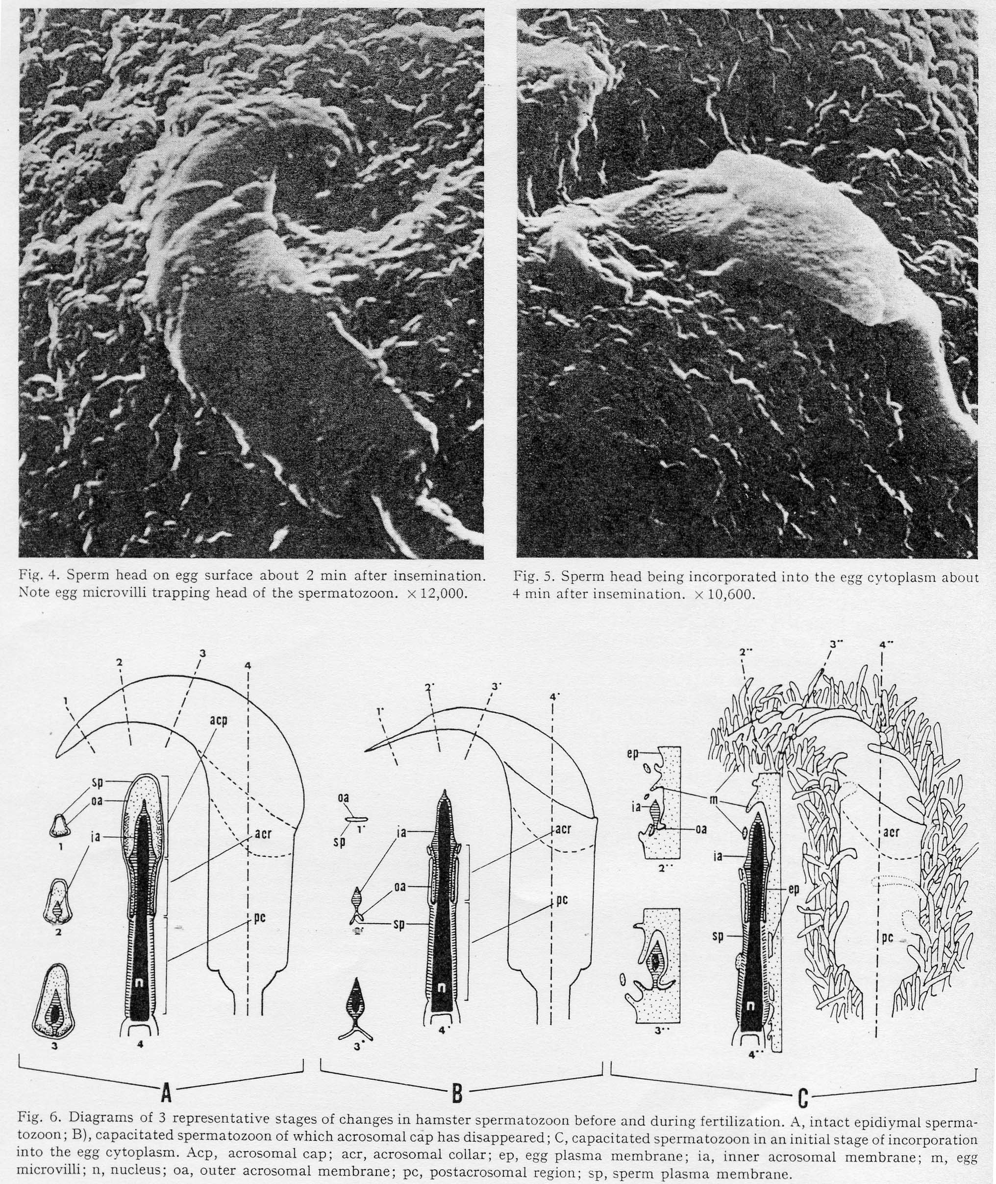

Slide 38
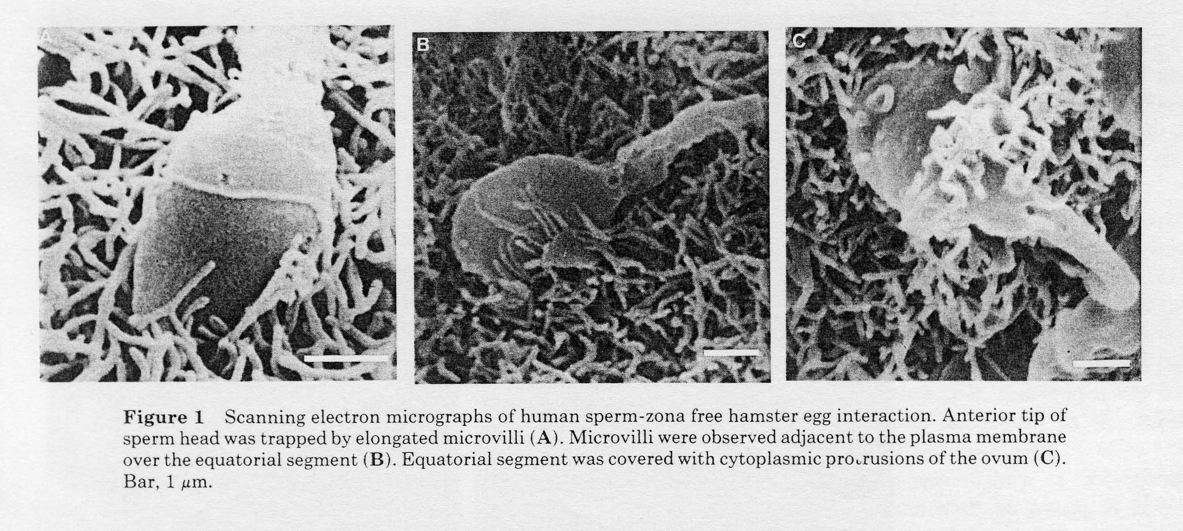

Slide 39
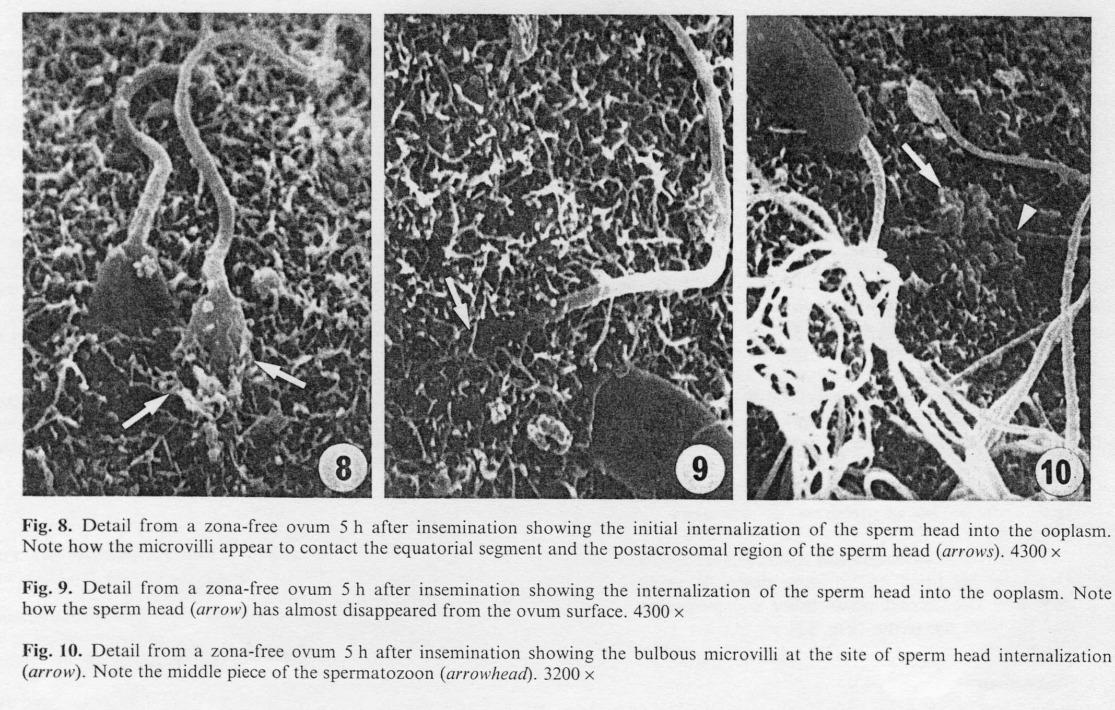

Slide 40
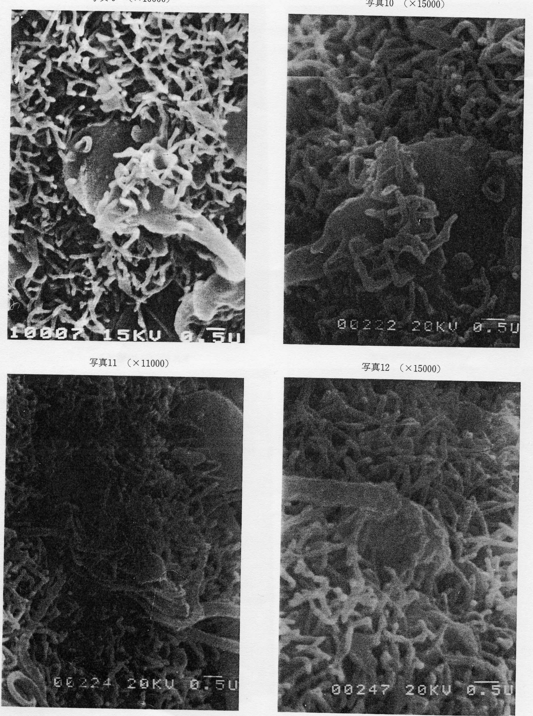

Slide 41
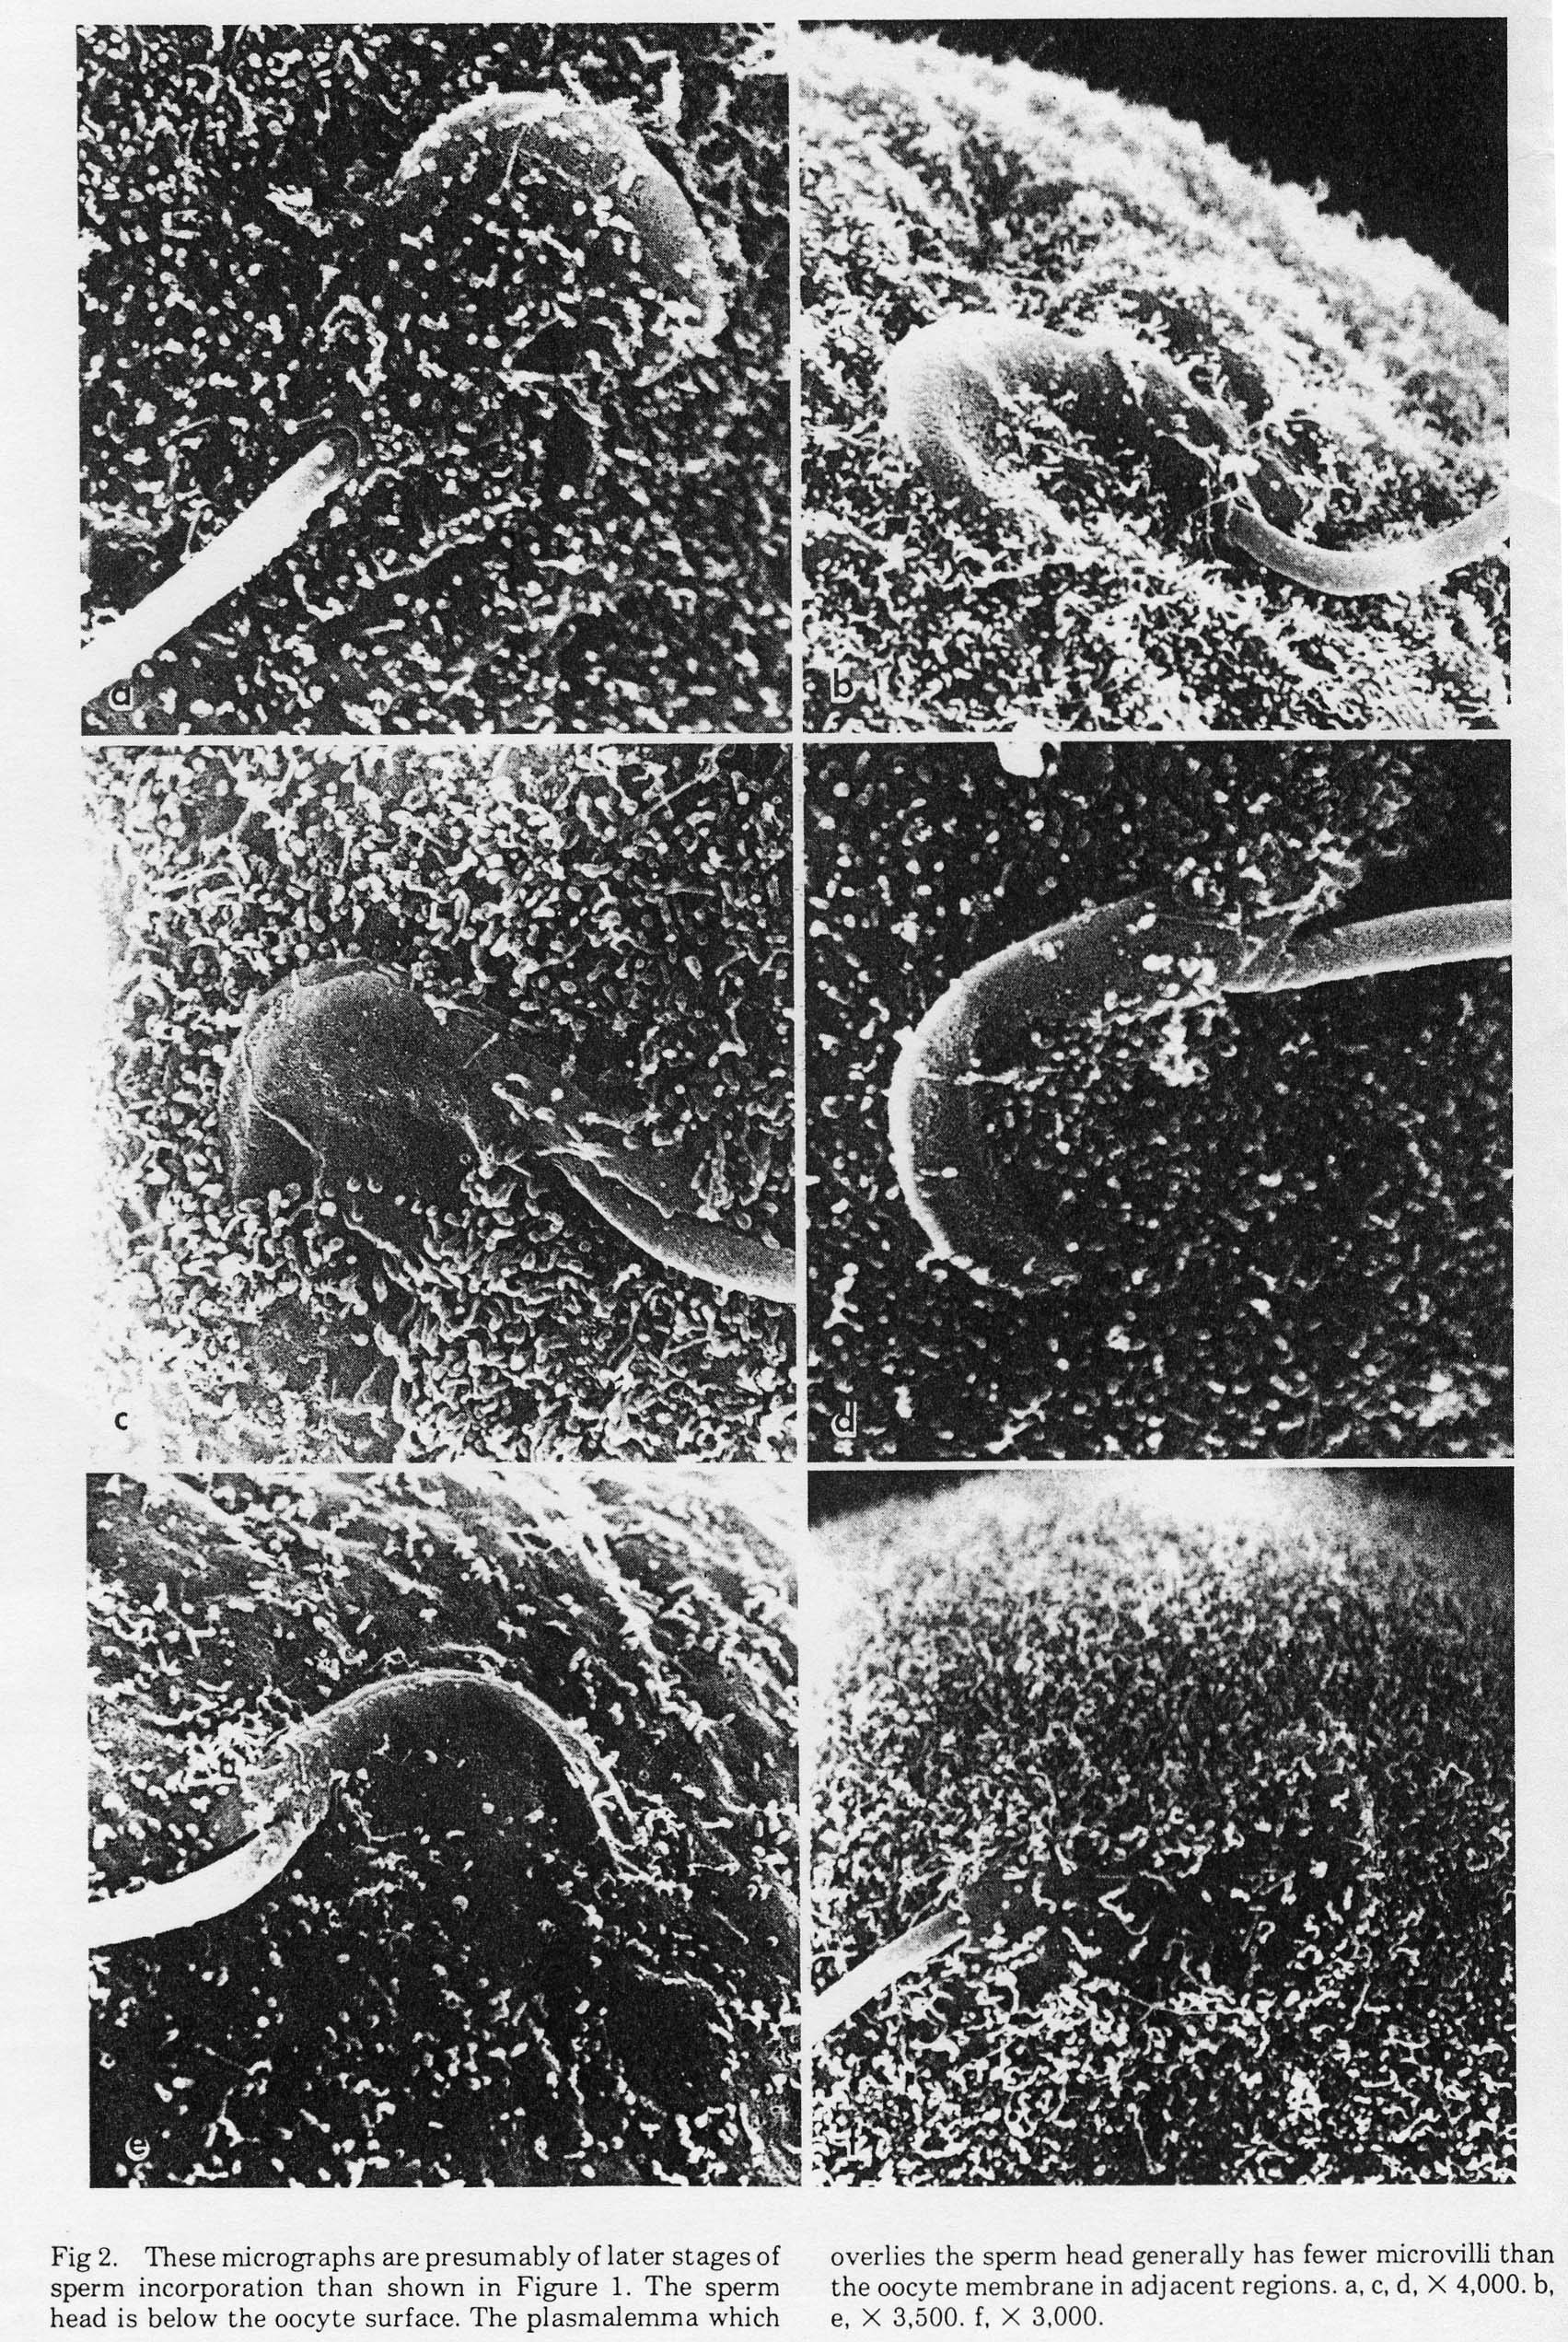

Slide 42
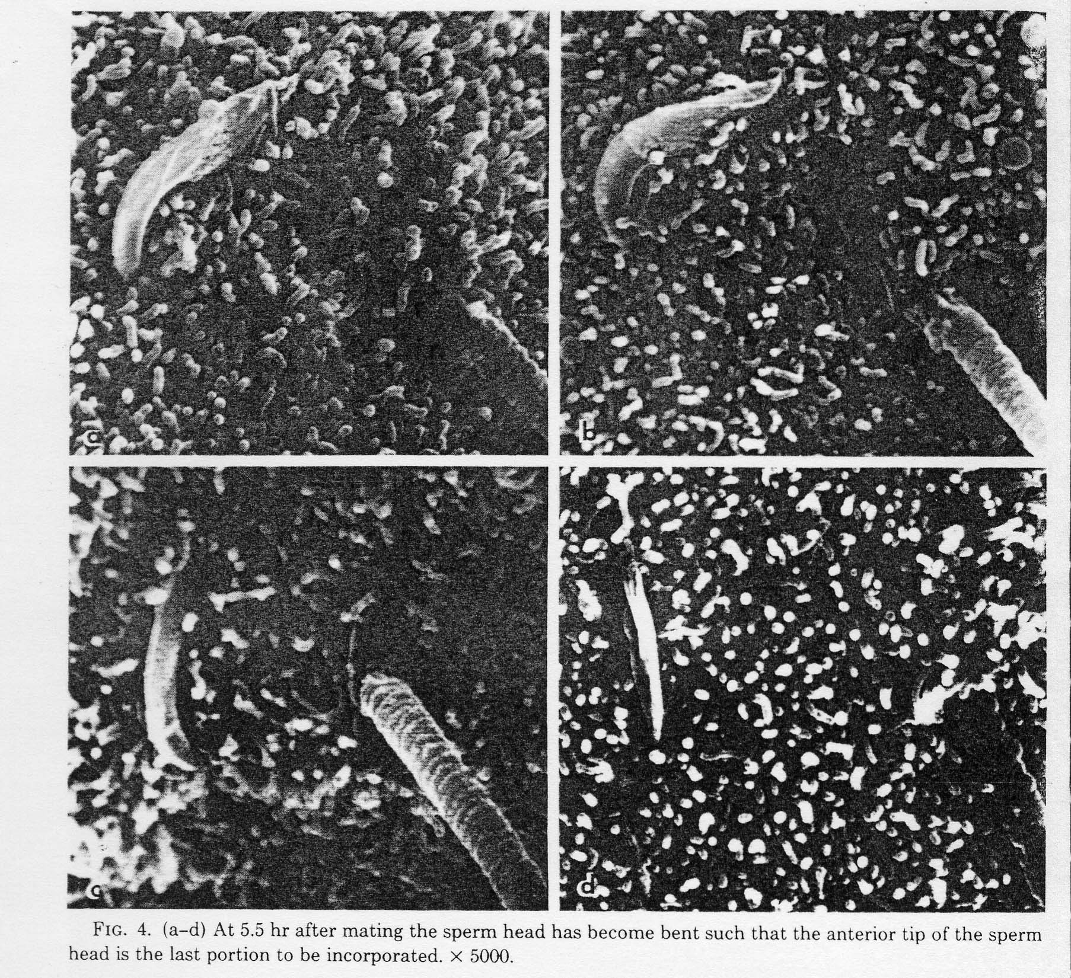

Slide 43
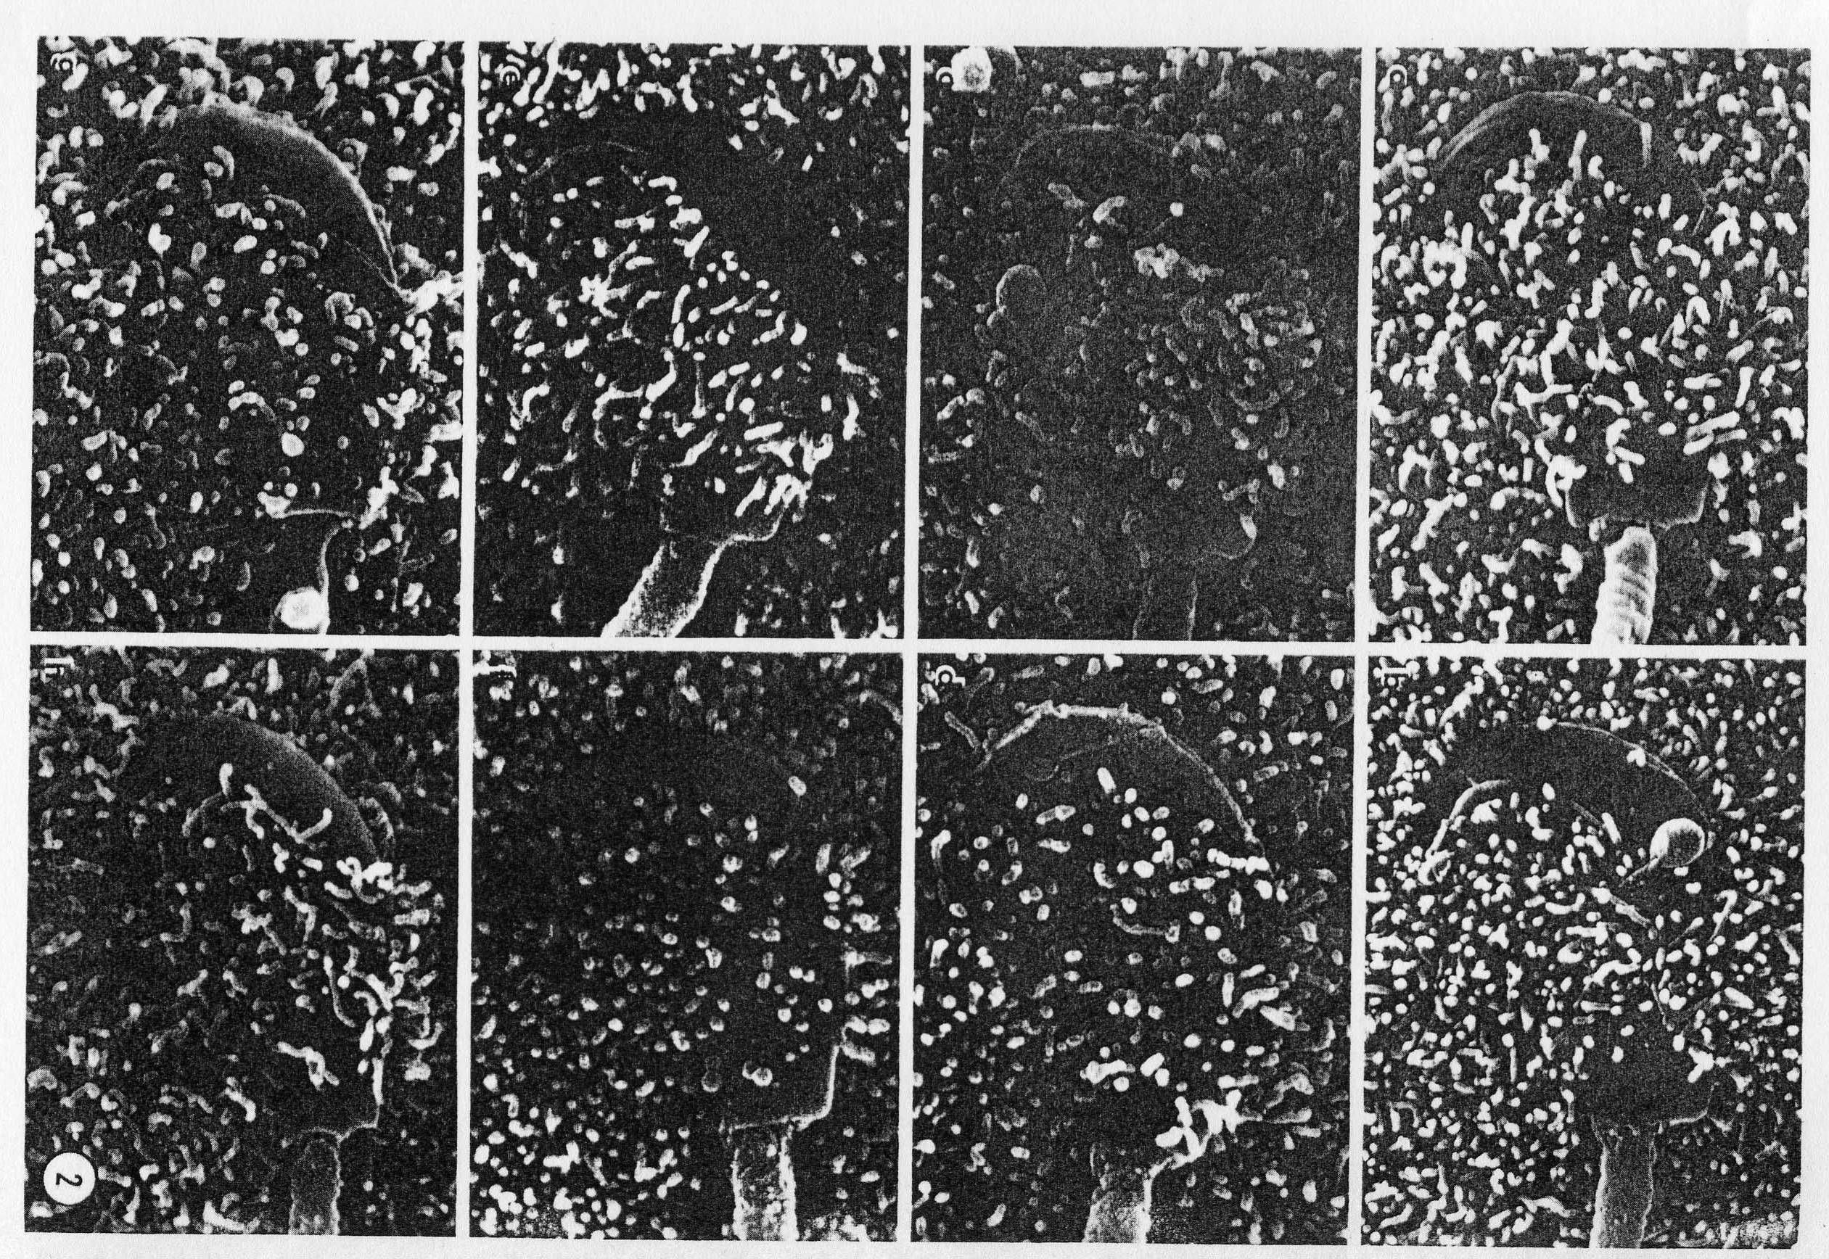

Slide 44
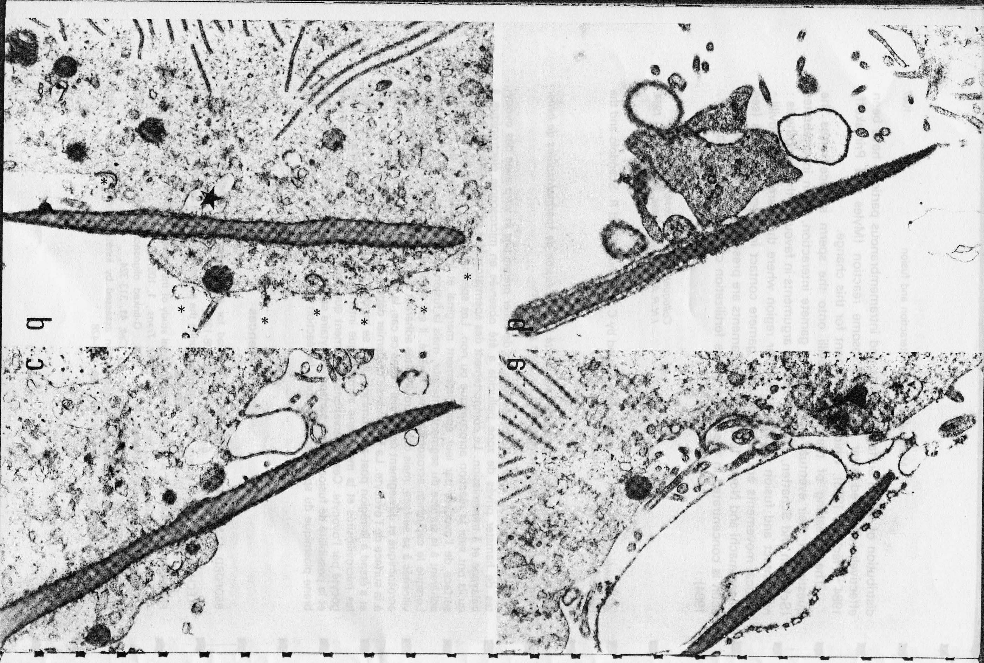

Slide 45
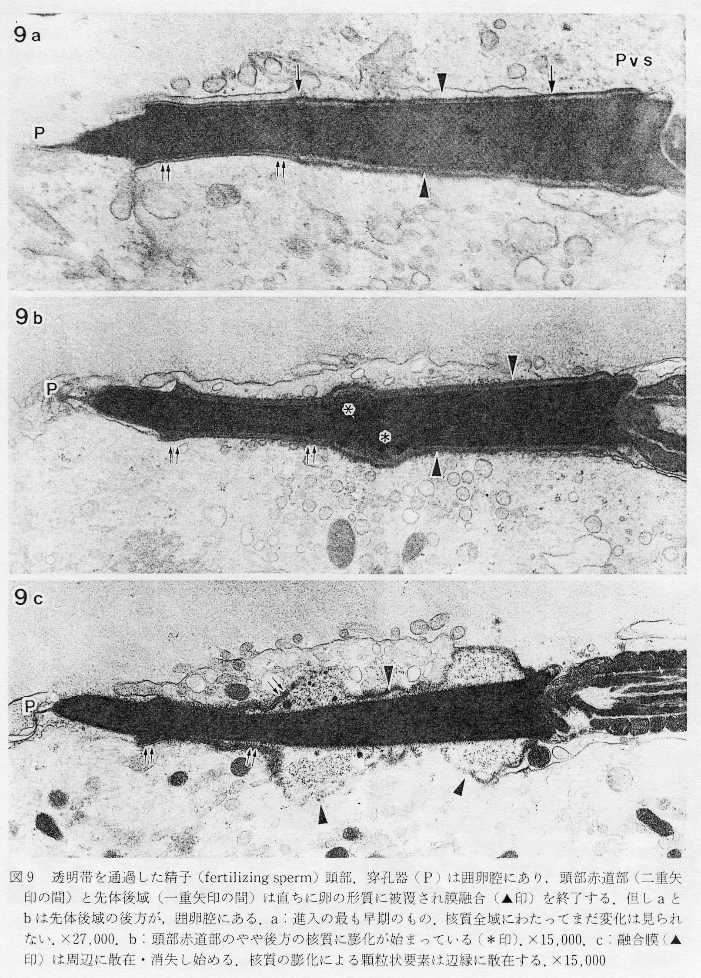

Slide 47
これらの知見は、
精子と卵との融合にあたって、卵表層の細胞骨格系がダイナミックに変化していることを強く示唆する。

Slide 48
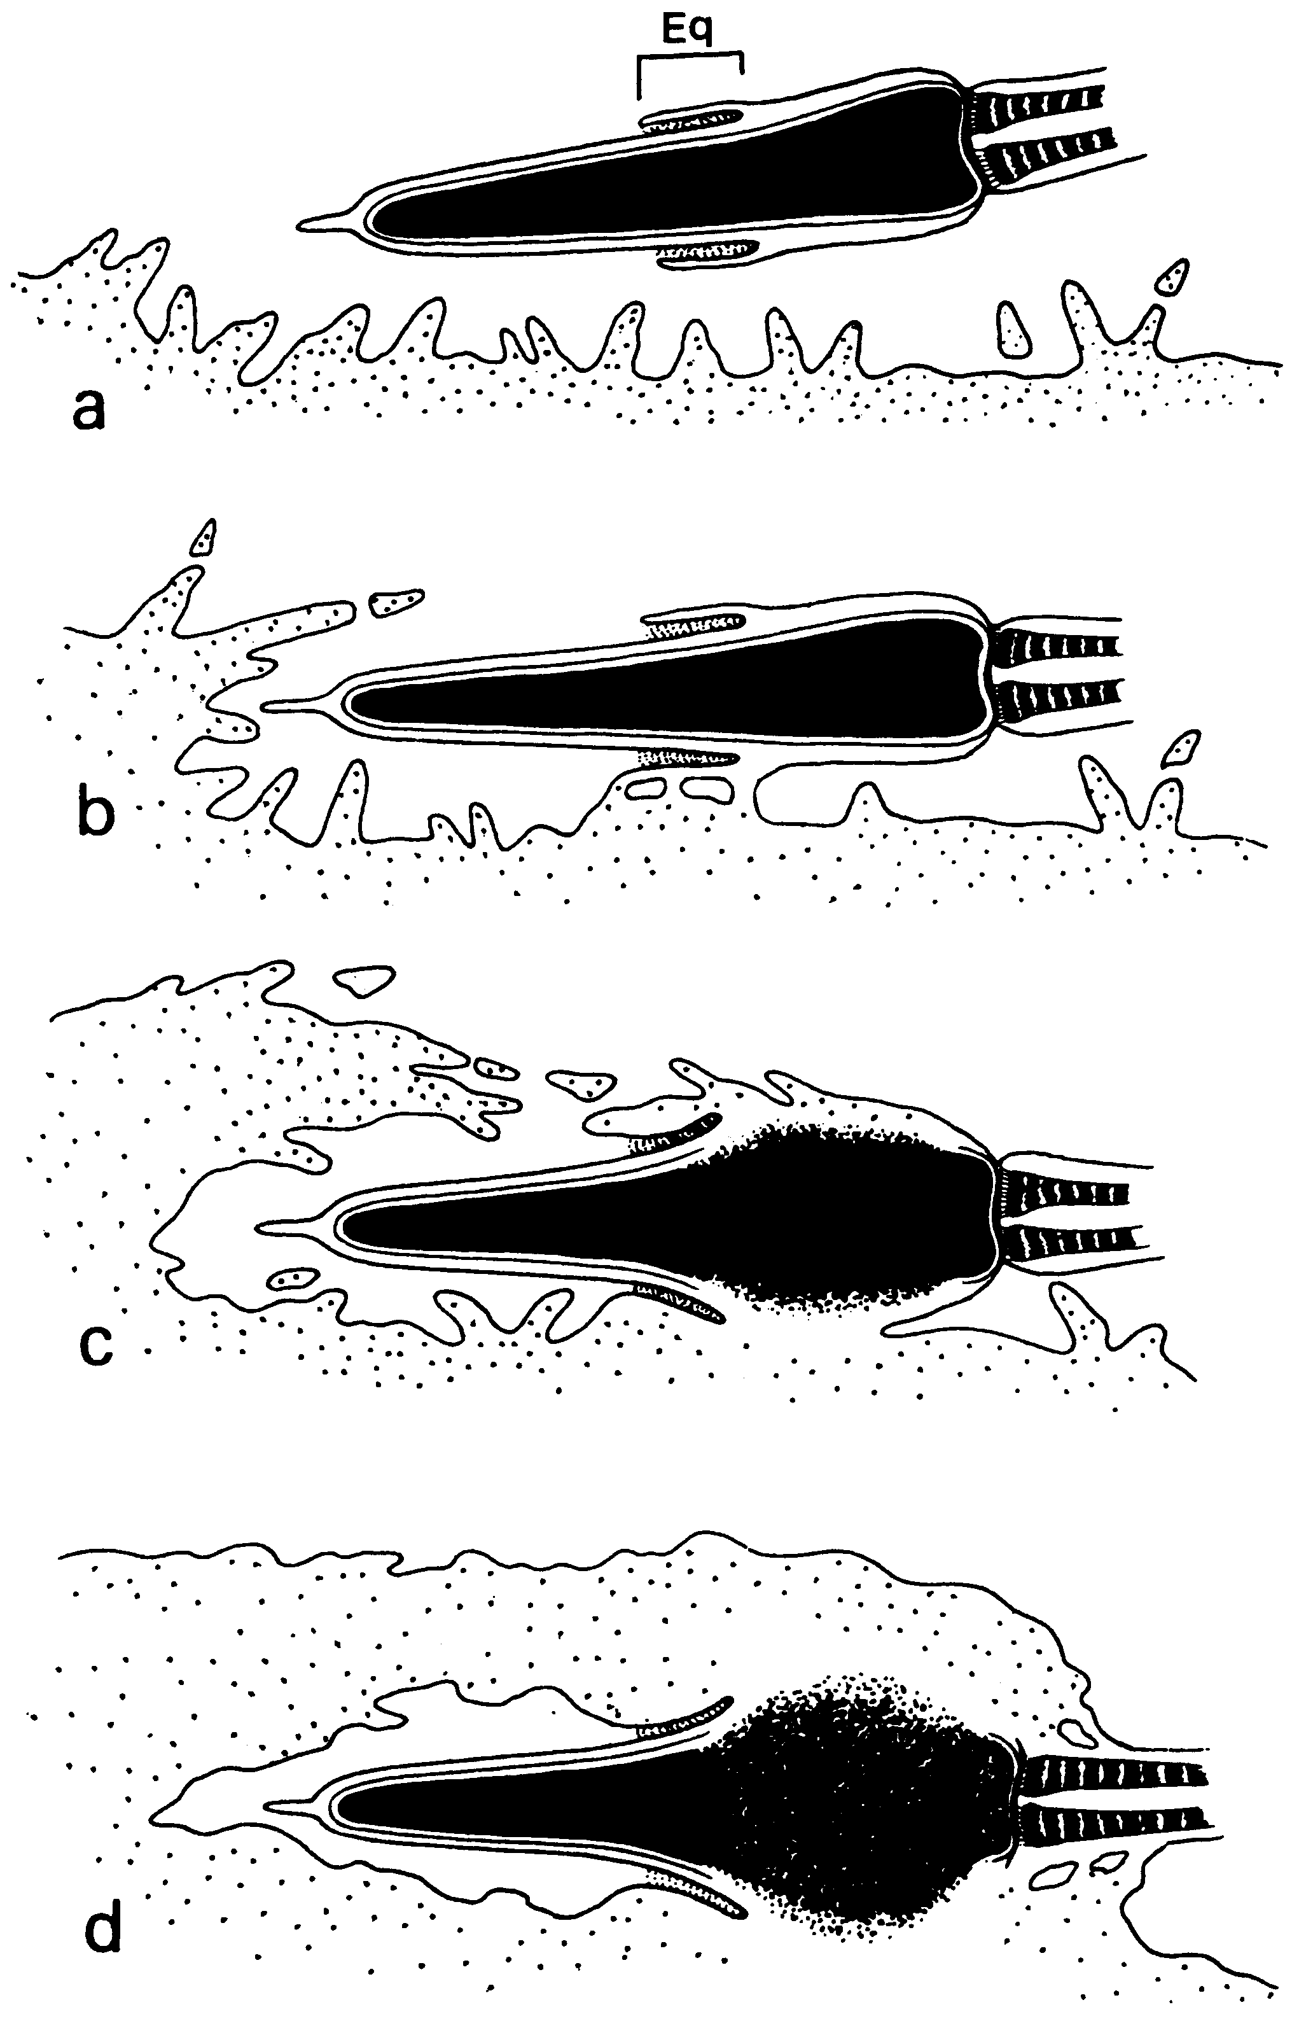
Sperm incorporation
Involvement of actin filament
actin filaments
Inhibition by cytochalasin
R. Yanagimachi, 1994

Slide 49
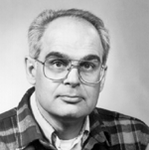
A report by Professor F.J. Longo (1978)
“Effects of cytochalasin B on sperm-egg interactions”
https://doi.org/10.1016/0012-1606(78)90197-5
Cytochalasin B はマウス卵には効かない。
だから、actin はマウス卵では重要でない！？

Slide 50
Sperm incorporation
Involvement of Rho family small G proteins
Inhibition by Clostridium difficle toxin B
Involvement of actin filament
actin filaments
Inhibition by cytochalasin
R. Yanagimachi, 1994

Slide 51
Clostridium difficile toxin B is a bacterial protein toxin (about 250 kDa) which monoglucosylates and inhibits Rho family proteins using UDP-glucose as cosubstrate. Targets are all Rho family proteins (Rho, Rac, and Cdc42).
Clostridium boturinum C3 exoenzyme is a bacterial protein toxin (about 25 kDa) which monoglucosylates and inhibits RhoA, B, and C but not other GTPases of Rho family like Rac and Cdc42.

Slide 52
GTPγS はハムスター未受精卵に calcium oscillations を誘発する
G protein にカップルした精子レセプターからのシグナルを GTPγS がバイパスする
GDPβS はハムスター受精時の calcium oscillations を阻害する
G protein にカップルした精子レセプターからのシグナルを GDPβS が阻害する
Miyazaki S., J.Cell Biol., 106, 345-353 (1988)

Slide 53
Sperm factor
小胞体
IP3 receptor

Slide 54
精子ファクター説に従えば…
GTPγS はハムスター未受精卵に calcium oscillations を誘発する
G protein にカップルしたレセプターからのシグナルを GTPγS がバイパスして、非特異的に下流の PLCβ を活性化する
GDPβS はハムスター受精時の calcium oscillations を阻害する
？？？？？？
Miyazaki S., J.Cell Biol., 106, 345-353 (1988)
Miyazaki S., J.Cell Biol., 106, 345-353 (1988) においては、精子と卵との融合については厳密に検討していない。
すなわち、精子が融合していたかどうかみていない。
GDPβS はハムスター受精時の 精子ー卵の融合 を阻害する！？

Slide 55
Clostridium difficile toxin B is a bacterial protein toxin (about 250 kDa) which monoglucosylates and inhibits Rho family proteins using UDP-glucose as cosubstrate. Targets are all Rho family proteins (Rho, Rac, and Cdc42).
Clostridium boturinum C3 exoenzyme is a bacterial protein toxin (about 25 kDa) which monoglucosylates and inhibits RhoA, B, and C but not other GTPases of Rho family like Rac and Cdc42.

Slide 56
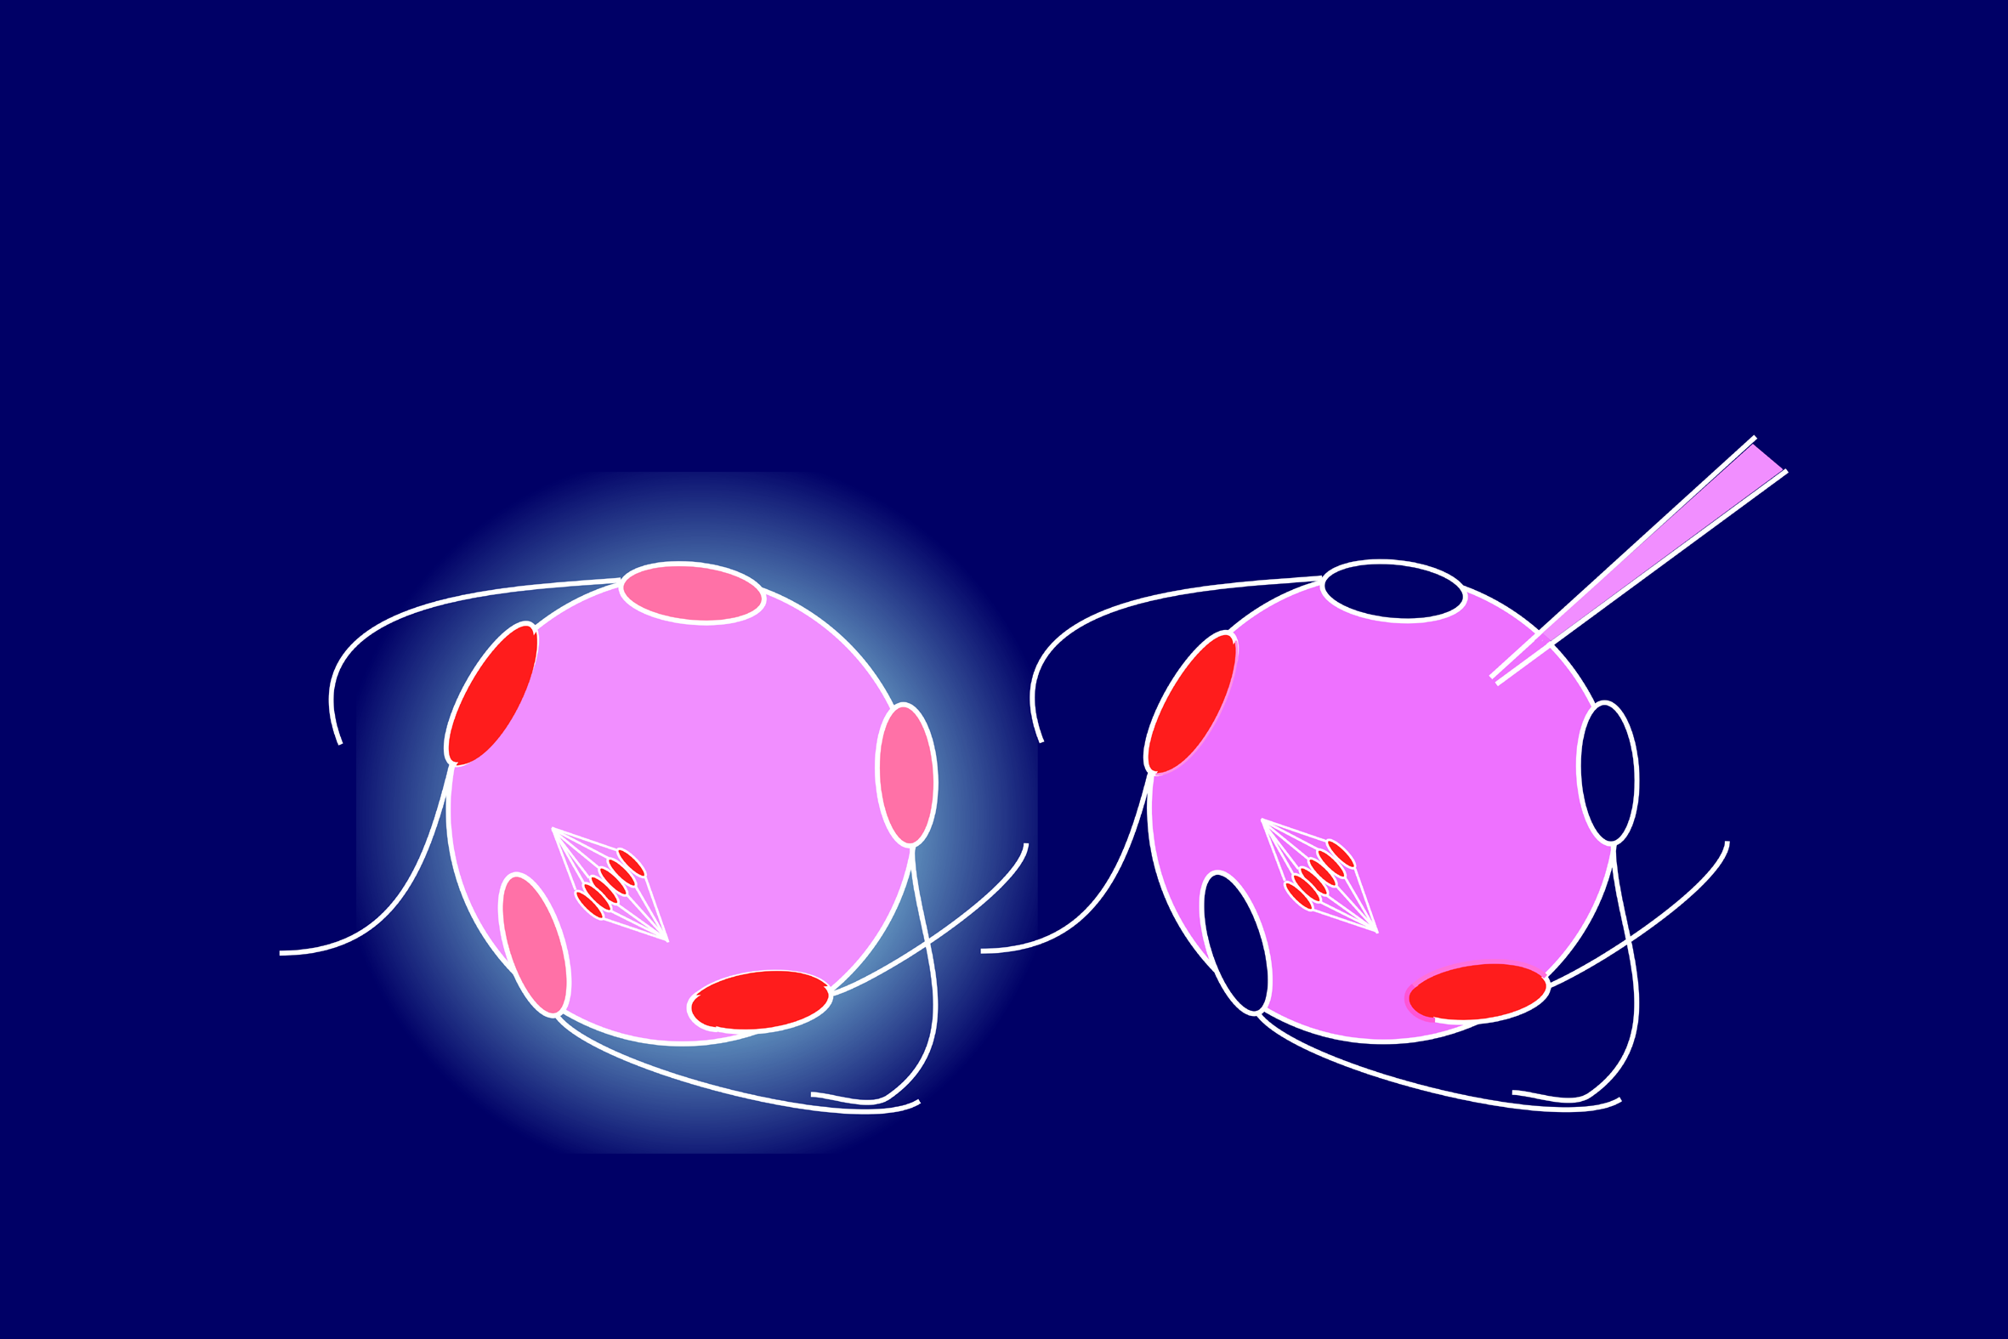
Ｃ
精子と卵との受精（細胞融合）の判定方法
Ｃ
H33343, H33258
PI, DAPI

Slide 57
Mouse fertilized eggs injected with PI
Fused sperm
Egg chromosomes
egg
♂
♀
♀
♂
♂
Fused sperm
Incorporated sperm

Slide 58
Clostridium difficile toxin B is a bacterial protein toxin (about 250 kDa) which monoglucosylates and inhibits Rho family proteins using UDP-glucose as cosubstrate. Targets are all Rho family proteins (Rho, Rac, and Cdc42).
Clostridium boturinum C3 exoenzyme is a bacterial protein toxin (about 25 kDa) which monoglucosylates and inhibits RhoA, B, and C but not other GTPases of Rho family like Rac and Cdc42.

Slide 60
Sperm factor
X
小胞体

Slide 61
Effects of Toxin B on Sperm-Egg Interaction
Eggs with Ca response but without fused sperm !!!
Sperm factor 説に反証！？
Percentage of egg (%)
Number of sperm (sperm/egg)
Egg with Ca response
Egg with fused sperm
Egg with fused sperm
Egg with decondenced sperm
Egg with decondenced sperm

Slide 62
Sperm factor
小胞体
IP3 receptor

Slide 63
Ca²⁺ Responses at Fertilization in Eggs
Injected with 40 μg/ml Toxin B

Slide 64
Sperm-Egg Interaction and the Type of
Ca
2
+
Response in Eggs Injected with Toxin B
A
B
3
1
0
0
(
9
5
)
(
2
3
)
(
3
0
)
(
2
6
)
7
5
2
5
0
1
2
5
0
0
C
o
n
t
r
o
l
T
y
p
e
A
T
y
p
e
B
T
y
p
e
C
C
o
n
t
r
o
l
T
y
p
e
A
T
y
p
e
B
T
y
p
e
C
T
o
x
i
n
B
T
o
x
i
n
B

Slide 65
Loss of Sperm-Egg Cytoplasmic Continuity in the Toxin B-Injected Eggs
5% !!!
Sperm kiss egg!
42% !!
Chromosome of egg
Once fused and separated
Decondenced sperm head

Slide 66
Clostridium difficile toxin B is a bacterial protein toxin (about 250 kDa) which monoglucosylates and inhibits Rho family proteins using UDP-glucose as cosubstrate. Targets are all Rho family proteins (Rho, Rac, and Cdc42).
Clostridium boturinum C3 exoenzyme is a bacterial protein toxin (about 25 kDa) which monoglucosylates and inhibits RhoA, B, and C but not other GTPases of Rho family like Rac and Cdc42.

Slide 67
Immunostaining of Rho Family Proteins in Unfertilized Mature Eggs

Slide 68
Sperm incorporation
Involvement of Rho family small G proteins
Inhibition by Clostridium difficle toxin B
Involvement of actin filament
actin filaments
Inhibition by cytochalasin
R. Yanagimachi, 1994

Slide 69
A report by Professor F.J. Longo (1978)
“Effects of cytochalasin B on sperm-egg interactions”
https://doi.org/10.1016/0012-1606(78)90197-5
Cytochalasin B はマウス卵には効かない。
だから、actin はマウス卵では重要でない！？

Slide 71
F-actin in Unfertilized Eggs Stained with Rhodamine Phalloidin

Slide 72
Toxin B
B
Binding
i
n
d
i
n
g
F
Fusion
u
s
i
o
n
I
Incorporation
n
c
o
r
p
o
r
a
t
i
o
n
D
Decondensation
e
c
o
n
d
e
n
s
a
t
i
o
n

Slide 74
A report by Professor F.J. Longo (1978)
“Effects of cytochalasin B on sperm-egg interactions”
https://doi.org/10.1016/0012-1606(78)90197-5
Cytochalasin B はマウス卵には効かない。
だから、actin はマウス卵では重要でない！？

Slide 75
Study nature, not books.
Study nature, not only books.
By J. Agassiz
Modified by Shoji Oda

Slide 76
Immunostaining of Rho Family Proteins in Unfertilized Mature Eggs
(*´д`*)エー
査読者（その１）：「cdc42 の抗体がだめなんじゃない？別の抗体も試すべきだ。
（じゃないとアクセプトしない）」

Slide 78
Immunostaining of Rho Family Proteins in Unfertilized Mature Eggs
査読者（その１）：「いいでしょう。」
(￣＾￣)

Slide 79
外来遺伝子を発現させたい！
in vitro で RNA を合成して注入する
Xenopus 卵母細胞 OK, Channel のクローニングに大活躍
マウス卵 不可
なぜ卵では cyclin B1 が発現しているのか？
卵細胞では maternal RNA のほとんどはポリA鎖がはずされていて、 dormant である。発現が必要なものについては特にポリアデニル化して、発現している。
詳しくは青木先生の講義で説明があります

Slide 80
Study nature, not books.
Study nature, not only books.
By J. Agassiz
Modified by Shoji Oda

